Slide 1
INVENTAR TURISTIČKIH ATRAKCIJA SMART (specific, measurable, attainable, timely, realistic)

Slide 2
Inventar turističkih atrakcija treba razmatrati kao spoj ciljeva, svrhe, vizije, misije i koristi za dionike.

Slide 3
Ishodi učenja - cilj i svrha popisivanja atrakcija vizija i misija katalogizacije

Slide 4
ITA cilj: identifikacija, sistematizacija, turistička valorizacija dobara pomoćni cilj: ekonomska procjena privlačnosti, dizajna, značaja i uklopljenosti u okruženje. ITA svrha: olakšano planiranje dionicima destinacije (unutarnjim i vanjskim).

Slide 5
vizija: baštinizacija resursa, pisani mozaik atraktivnosti CENTRALNA TOČKA NACIONALNIH MARKETING KAMPANJA

Slide 6
misija: sačuvati artefakte, originalnost i izvornost resursa, održivost destinacije (ekonomska, socio-kulturna, ekonomska).

Slide 7
Koristi ZA DESTINACIJU: 1. Mozaik atrakcija doprinosi kvaliteti prezentacije atrakcija javnosti (izbjegavanje podudarnosti) 2. ambijentalnost prostora (krajobrazno planiranje, „lociranje u kontekst”) 3. stvaranju mreže atraktivnosti (razvoj „destinacijskih priča” i formiranje „turističkog pogleda”, boja tematska interpretacija) 4. prenošenje informacija među korisnicima 5. specijalizirane teme (obogaćivanje postojeće ponude) 6. razvoj partnerstava među dionicima i povezivanje perifernih mjesta 7. razvoj nacionalnog ponosa i stimulacija potražnje 8. javni pristup, regulatorna baza

Slide 8
„The National Park Service cares for special places saved by the American people so that all may experience our heritage” NA RAZMIŠLJANJE
USA NP Service?
npr. USA i NHA (National heritage area; Lokalna vlast+neprofitne grupe i poslovi = svi vrše pritisak na NP Service.
konzultacije kao prioritet u razvoju novih atrakcija unutar NHA, DIVERGENCIJA POTREBA LOKALNIH SE USKLAĐUJE SA VIŠIM INSTANCAMA

Slide 9
Koristi ZA LOKALITET: IDENTIFICIRANJE PERSPEKTIVE LOKALITETA, RASPON IZAZOVA, RAZVOJ BRANDA ALI I ZADRŽAVANJE KVALITETE, INTERPRETABILNOST ATRAKCIJE, DIZAJN PONUDE OKO ŽELJENOG ISKUSTVA VOĐENJE BRIGE O ŽIVOTNOM CIKLUSU T.P. VRAĆANJE ATRAKCIJI NPR. MUZEJ (POSJETITELJ SE VRAĆA SAMO AKO SE NUDI NEŠTO NOVO), TEMATSKI PARK (MARK. MIKS MORA BITI STALNO NADOGRAĐIVAN).

Slide 10
Mane: 1. Često shvaćeno kao „reprezentativni uzorak,” 2. „identificiranje ikona,” 3. preveliko zauzimanje za pojedine teme, 4. nedostatak razumijevanja i značaja (preklapanje tema), 6. nedostatak partnerstava među dionicima u području male vizitacije, 7. ugroženost efikasnosti, 8. izazivanje konflikata (ometanje procesa konzultacija), 9. nedostatak svijesti o potrebi „žrtve” u smislu participacije, 10. sukob direktnih/indirektnih interesa 11. usmjerenost na BENEFITE OD „E.B.” KREACIJE

Slide 11
Izazovi: 1) POMICANJE (izolacija i promjena tumačenja u podržavajuće) 2) PRISTUP (izostanak konzistentnosti) 3) NEDOSTATAK JEDINSTVENOSTI (zajedništvo u evidentiranju) 4) SLAB TRŽIŠNI PRISTUP (puno sličnih kvalitetnih primjera u blizini) 5) SLABO POZICIONIRANJE (unatoč katalogizaciji) 6) NEKOMPATIBILNA OKOLIŠNA UPORABA ZEMLJE (neriješeni odnosi dionika i izostanak bilježenja; nemotivirani kustosi).

Slide 12
međunarodno poimanje: A) Sound management B) Ongoing management C) HERITAGE VS RESOURCE D) „Willing ready able”

Slide 13
Međunarodni primjeri IZAZOVI razvoja atrakcija TOP 20

Slide 14
1. IZGRADNJA PRIČE NPR. BILL CLINTON: POLITIČKA MEMORIBILIJA

Slide 15
2. UNAPRIJEDITI DODATKE („FRAME OF REFERENCE”) Tourism, culture and sustainable development, https://unesdoc.unesco.org/ark:/48223/pf0000147578
TURIZAM KAO MOTIV IZA „WORLD HERITAGE STATUSA”

Slide 16
3. VEZA PROŠLOSTI SA SADAŠNJOSTI TRIJUMFALNE ATRAKCIJE (Kitchener – Waterloo Battle of Waterloo; 1815). gradovi blizanci) ; ONTARIO, QUEBEC, HASTINGS; ENGLESKA (dvorac, luka, povijesna uprizorenja), BUNKER HILL; BOSTON (spomenik u čast bitkama)…

Slide 17
Kulturne rute vijeća Europe

Slide 18
Covid je prilika za preispitivanje kako turizam funkcionira s našim društvom, drugim sektorima, prirodnim resursima i ekosustavom.

Slide 19
Kulturne rute vijeća Europe uključuju 40 ruta i imaju Covid izazove: 1) Prilagodba digitalizaciji, 2) Financiranje, 3) Javne politike (nedostatak pravila i lokalne podrške), 4) Barijere (restrikcije putovanja).

Slide 20
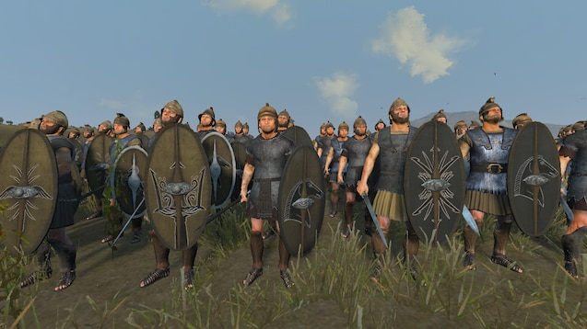
4. PREŽIVLJAVANJE LJUDSKOG DUHA U NEMOGUĆIM UVJETIMA „UNIVERZALNA VRIJEDNOST ZA LJUDE” - Kampovi smrti - bitke - mirni parkovi (kao dio kulise smrti; naizgled nespojivo).

Slide 21
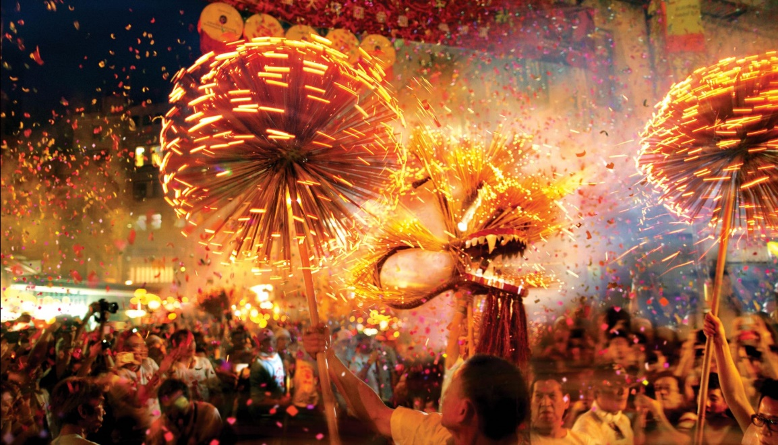
5. ATRAKCIJE SPEKTAKLI WARNER BROS (Abu Dhabi, UAE) NPR. KULTURNI FESTIVAL KAO KRITIČNA MASA AKTIVNOSTI, KONCENTRACIJA PAŽNJE
„TOP BRAND ZA TURIZAM”

Slide 22
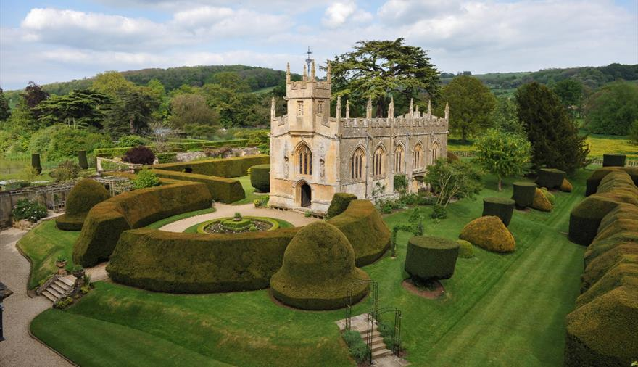
6. ATRAKCIJE FANTAZIJE Sudeley Castle (vrtovi) Shanghai Disney Resort „Got to Believe in Magic at Fantasy World Castle in Lemery, Batangas” (Filipini) UČINI FANTAZIJOM („ESKAPIZAM”, „FIKCIJA” NEKAD I BEZ PRETJERIVANJA NPR. DVORCI, POVIJESNI PARKOVI)

Slide 23
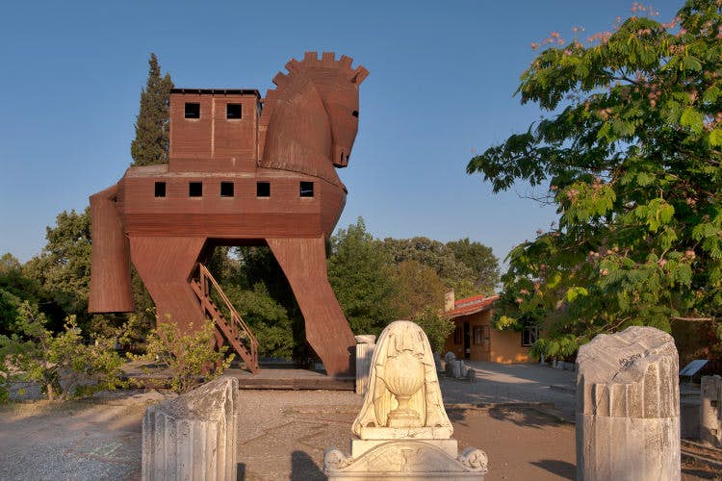
7. MITOLOGIZACIJA A) POSTOJEĆE B) NOVE From Loch Ness to a real-life, these places are straight out of mythology

Slide 24
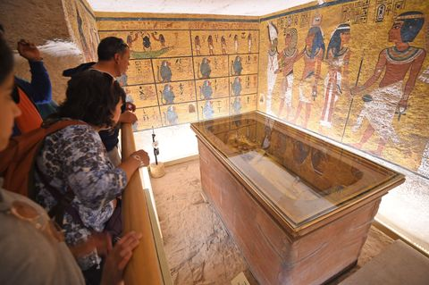
8. DUPLICIRANJE
WHS - PANTHEON DRUGIH
LAŽNA GROBNICA (Tutankhamuns-tomb-would-you-visit-the-fake, The Telegraph)
LJUDI (DEMOSTRACIJA VELIKIH ISKUSTAVA, VLASTITA ISKUSTVA, GLEDANJE VIDEA, KONCEPTUALIZACIJA).

Slide 25
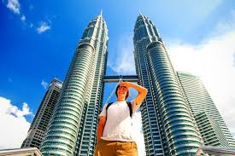
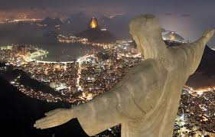
9. ATRAKCIJE IKONE
jedinstvenosti od kojih posjetitelj ustukne kad ih vidi/koje ih vode prema destinaciji
„WORLD CLASS” DESTINACIJA

Slide 26
10. TEME OD INTERESA ZA MJESTO
Tematska tura Belfast = Morrison ali ne Jim (prema mjestima koje je opjevao/gdje je skladao)
Van Morrison „The Belfast Cowboy”

Slide 27
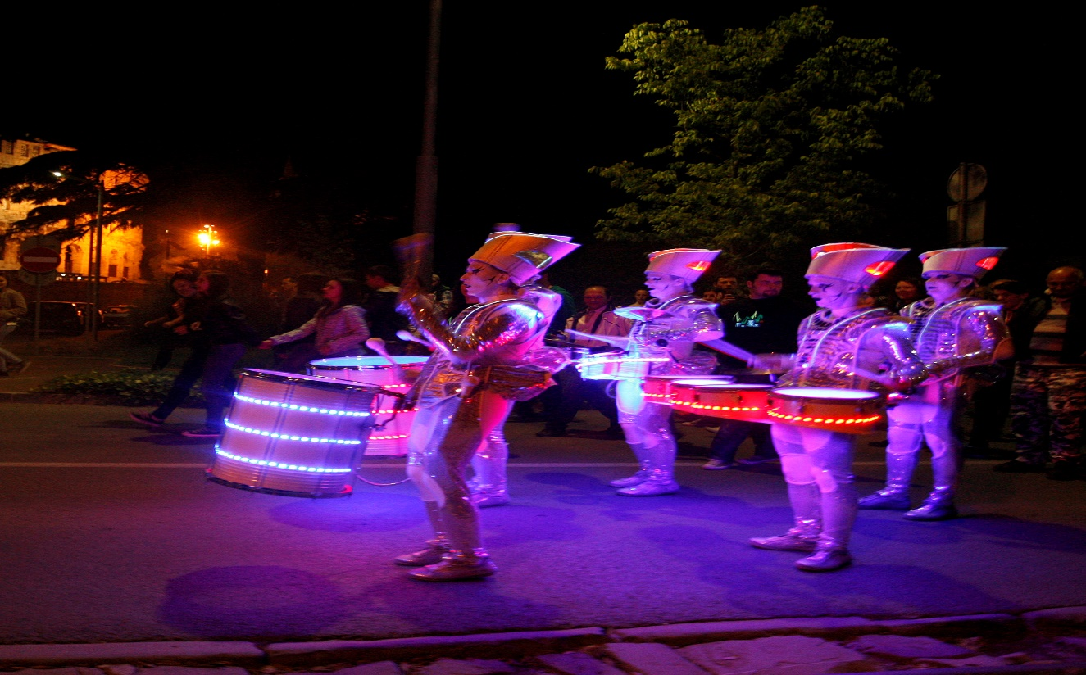
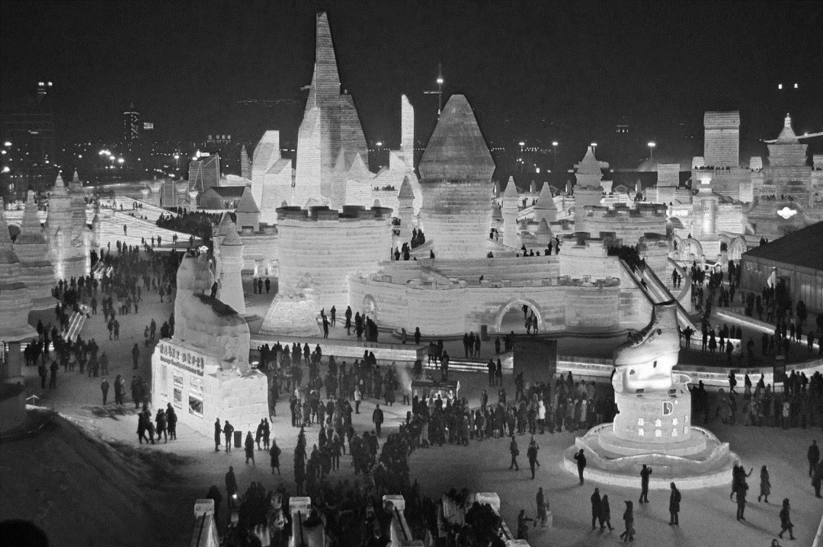
11. ZABAVA, SMIJEH, SVJETLO
ISTAKNI KROZ TO ZNAČAJNOST!!! Npr. VISUALIA; PULA

Slide 28
Ponavljanje gradiva

Slide 29
Današnji jaki motivatori uključenja u putovanja: osjećaj, znanje, socijalno, pustolovno, kulturno, zdravstveno. SRI International

Slide 30
Obilježja novog turizma: 1. proizvod – ukupno iskustvo 2. inovativan 3. autentičan 4. iskustven 5. destinacijski prepoznat

Slide 31
Obilježja novog proizvoda: 1. ukupno iskustvo 2. jedinstvenost 3. wellness 4. storytelling/storydoing 5. manifestacije (najjači motivator putovanja) 6. kulturni (kultivirani krajolik).

Slide 32
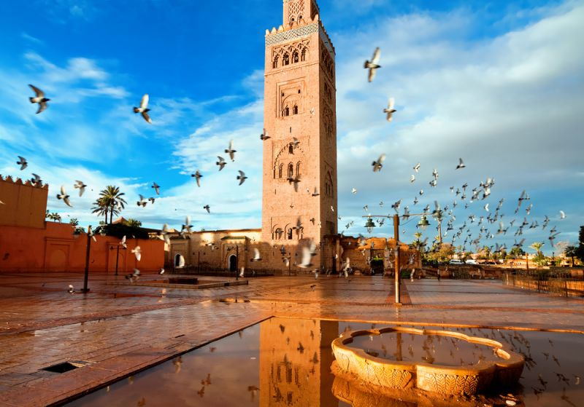
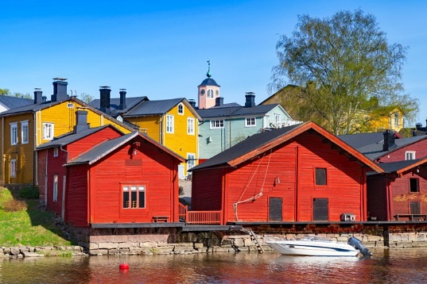
12. „ATRAKCIJE RARITETI UČINJENO JEDINSTVENIM„MORAŠ TO VIDJETI”, „TO SE SAMO TAMO MOŽE VIDJETI”
Maroko
Island
DANAS TO USPORAVAJU SUVREMENE TEHNOLOGIJE
Npr. Santa Claus Village, Rovaniemi Finska

Slide 33
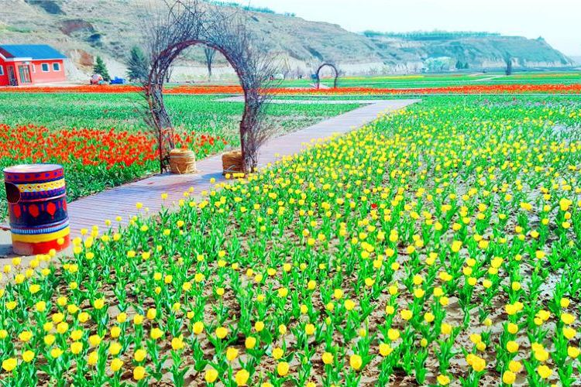
13. SIMPLIFICIRANE ATRAKCIJE „BEZ KOMPLICIRANIH PORUKA ALI NE I STERILNO”
please touch, smell, listen

Slide 34
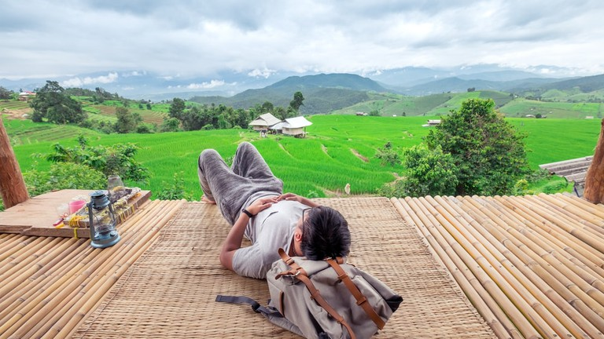
14. BEZ KONFRONTACIJE SA PROŠLOSTI
(NPR. Laos living culture
(TURISTI SA NAPRTNJAČOM)

Slide 35
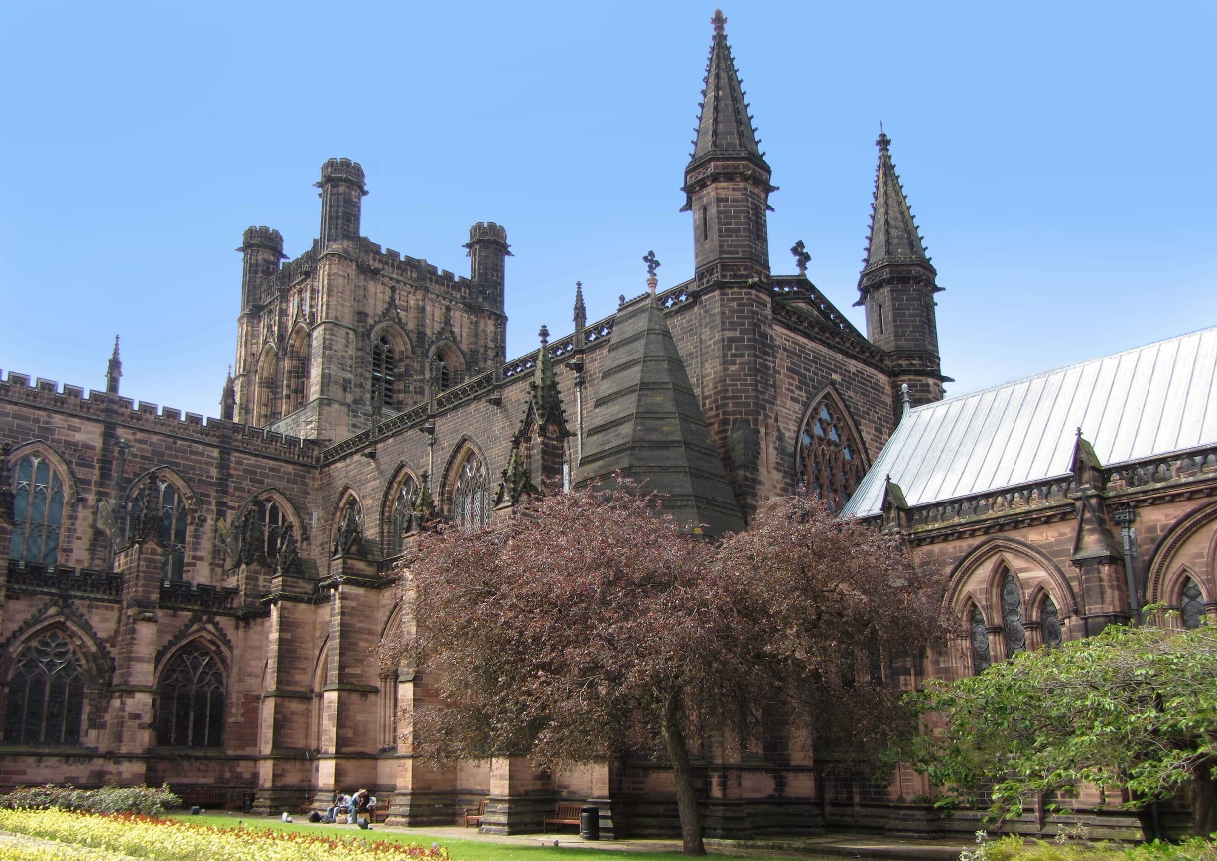
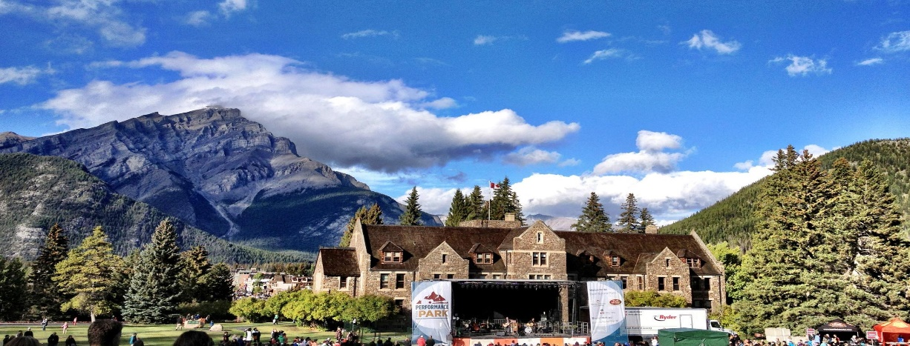
15. ATRAKCIJE KOJE UKAZUJU NA OSJETLJIVO
SELEKTIVNI PRISTUP
Dobri primjeri:
npr. Kanadska baština u parkovima, katedrale u Engleskoj …

Slide 36
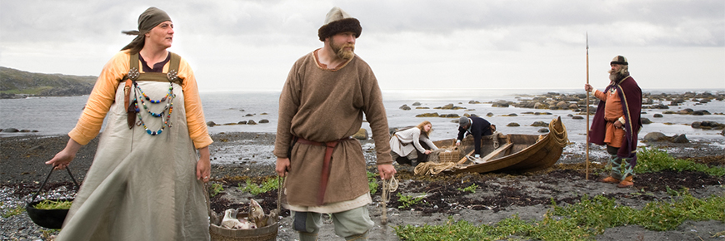
16. Pristup domaćem stanovništvu (VOLONTERSKE ATRAKCIJE)
primjer:
BOTANIČKI VRTOVI SINGAPUR
DOMAĆE STANOVNIŠTVO SMATRA DA „SVOJA” DOBRA TREBAJU VIDJETI BESPLATNO čime često uništavaju ekosustav, narušavaju osjetljivo, artefakte, duh mjesta… ALI ČINE I PUNO POZITIVNIH EFEKATA I TREBA IH INTEGRIRATI

Slide 37
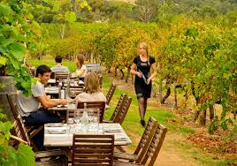
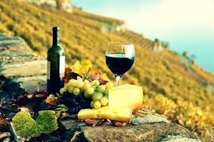
17. MULTISENZORSKE ATRAKCIJE
NPR. VINSKI TURIZAM
VINSKI TURISTIČKI PROIZVOD JE ISKUSTVEN, INOVATIVAN, AUTENTIČAN
Sight, sound, smell, taste and touch (direktna veza sa emocijama klijenta (osjećaj ugode, zadovoljstva, uzbuđenja, svjesnosti, veselja)
Dimenzije doživljaja: 6 A elementi
•Očekivanje (anticipation) •Dolazak •Atmosfera •‘Apetit’ •Aktivnosti •Pomoćna sredstva i materijali

Slide 38
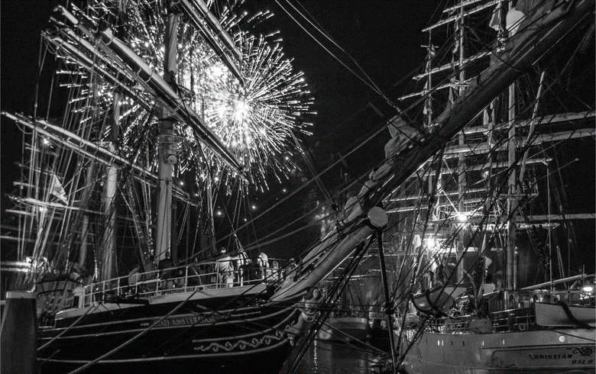
NPR. Tuscany bike tour: the ultimate wine & olive oil tour by bike
Inclusions
Small group Tuscany wine tour from Florence
Transportation IN/OUT town
21 and 24 speed bikes
Water bottle
Helmets
Olive-oil picnic in the countryside
Tuscan Lunch
Wine tasting
Guided tour of 2 wineries and their cellars
Professional Tour Escort
Minivan Support
Free subscription to our Food & Wine Club (25-Euro value), to access special discounts online on wine and typical products
People on this tour: min1 - max12
Slika 19. Bordeaux vinski festival – kušanje vina na brodicama

Slide 39
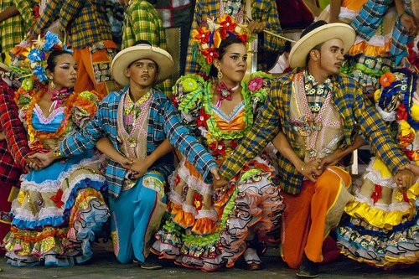
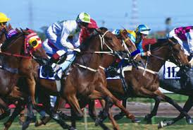
18. MANIFESTACIJE KAO ATRAKCIJE
PROŠIRENA TURISTIČKA ISKUSTVA
NPR. FESTIVALI I SPECIJALNI DOGAĐAJI
Vezuje ih se uz : kulturu, poslovanje, politiku, obrazovanje, sport, privatne događaje.
MARKETING+FINANCIJE+OPERATIVNI DIO+LEGISLATIVA
Koristi i za ponuđače i posjetitelje! Ali i negativne konotacije…
SOCIJALNO i KULTURNO/FIZIČKO i EKOLOŠKO/POLITIČKO
Obilježja manifestacija
Osnovna: jedinstvenost i ograničeno trajanje
Podržavajuća: stvaranja posebnog ozračja, slavljenički duh, jedinstvenost, kvaliteta, autentičnost, tradicija, gostoljubivost, tematika i simboličnost.
Rizici: uspješnost, vrijeme, razine posjeta, financiranje, sigurnost.

Slide 40
Prikaz 6. Primjer utjecaja sportskih događaja na doživljaj posjetitelja
Br. | Sport | Prilagodbe
1. | Participacija i osjećaj pripadnosti | Obnova duha i tijela
2. | Razvoj empatije prema sportu | Spoznaja autentičnosti prostora i drugih utjecaja
3. | Očekivane vrijednosti i ponašanja | Moguća ograničenja: novac, vrijeme, aktivnosti
4. | Transformacija kroz inicijative sa lokalnim stanovništvom | Osobna motivacija: Želja za potvrđivanjem, obrazovanjem, upoznavanjem, pomaganjem
5. | primarni posjet (visoka motiviranost) | Koristi za ponudu: specijalizirana, opća, primarna, sekundarna Destinacijska prepoznatljvost (npr. Malta, Umag)
Izvor: Gržinić, 2020.

Slide 41
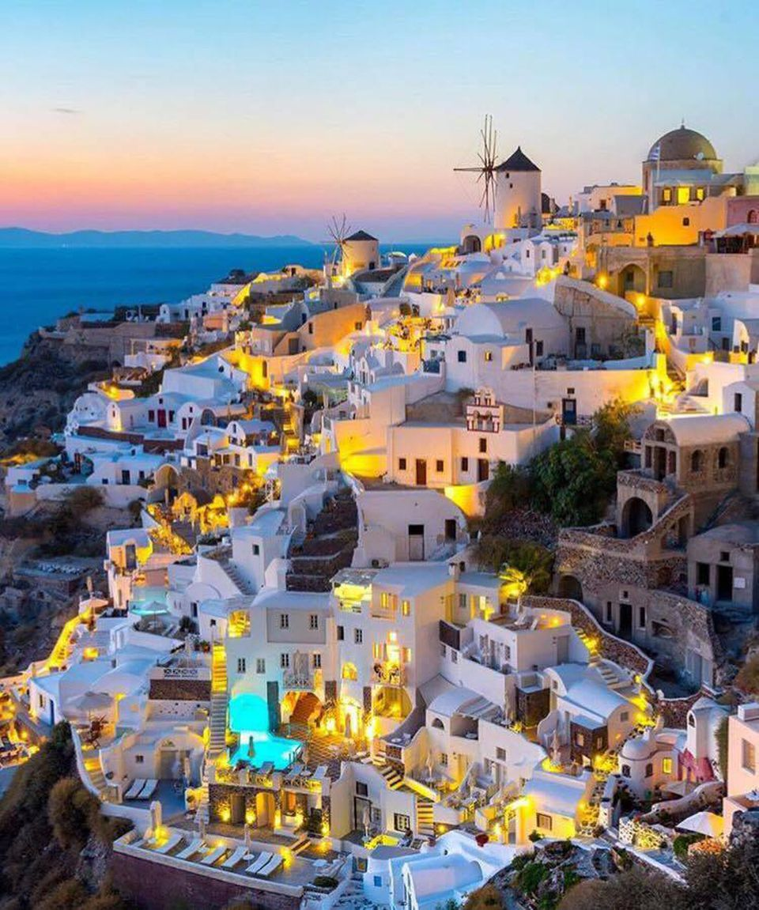
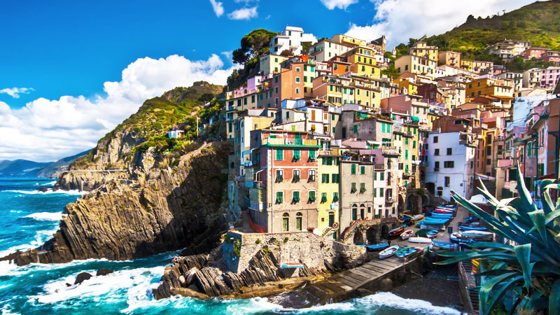
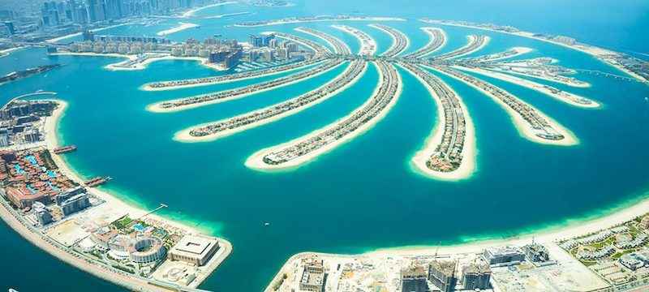
19. ATRAKCIJE - imidž
Turistički imidž s aspekta klijenta: (Fakeye and Crompton, 1991)
„ ... zbroj uvjerenja, ideja i dojmova koje neka osoba ima o destinaciji.“
A dodajemo: … i temeljem inspiracija putem drugih osoba i medija.

Slide 42
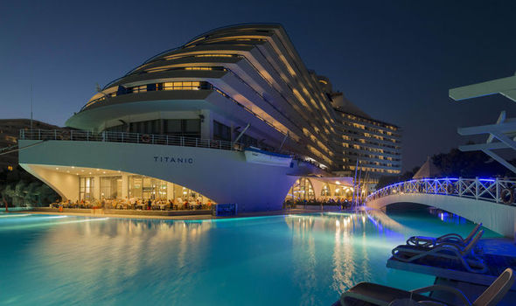
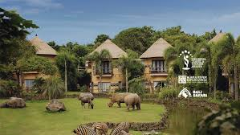
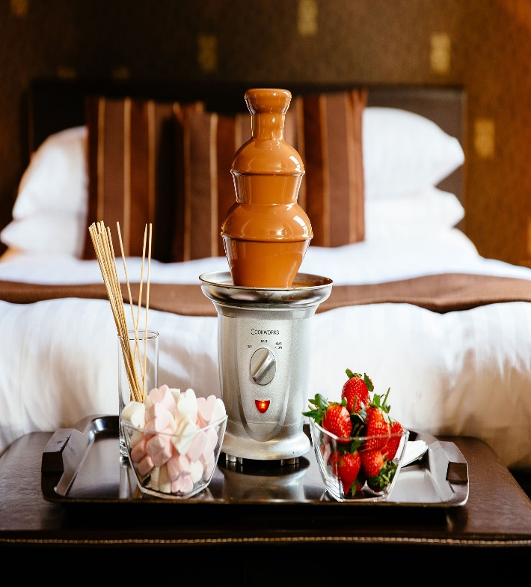
20. TEMATSKI HOTELI - ATRAKCIJE
The Yellow Submarine
The Chocolate Boutique Hotel
Safari hotel
Titanic hotel
I druge teme: nautika, dekor, dizajn, namještaj, događaj…)

Slide 43
Destinacije koje imaju manje povoljan turistički potencijal ovisan o brojnim čimbenicima, možda nikad neće dostići svoj puni turistički potencijal.

Slide 44
Ponavljanje gradiva SPOZNATI DA: NPR. Matterhorn (posljednji od viših vrhova Alpa koji je osvojen) i replika u Disneyland-u. NIJE ISTA ATRAKCIJI “Ture slavnih”, Eddie Murphy HOUSE, Los Angeles. “Putujuća tržnica” , Bangkok. “Balkanska lokalna kuhinja” „Most uspinjanja” Sidney

Slide 45
ZAJEDNIČKA OBILJEŽJA SVIH TIPOVA ATRAKCIJA Razvoj: Tematski odabir-okvir-razvoj-upravljanje – EU i dr. politike

Slide 46
I tako nastale važne inicijative (atrakcije):
POŠAJTE RAZMISLITI KAO VJEŽBU ZA KOLOKVIJ 2 PRIMJERE ZA SVAKI
.veliki umjetnički gradovi
.umjetnički/povijesni mali gradovi
.tradicijske ruralne destinacije
.planinske destinacije
.veliki kulturni itinereri
.novi kulturni itinereri
tematski kulturni parkovi
.zaštićeni parkovi prirode
.kulturni krajolici

Slide 47
Kulturne ture su sastavni dio šireg sustava privlačnih (atraktivnih) turističkih komunikacija” (Kušen: 2020)

Slide 48
Npr. ITER VITIS (RH) Razvoj turizma i turističke ponude: biciklističke staze, vinske ceste, planinske, maslinarske staze i dr.

Slide 49
Turistička potrošnja: Potrošnja po turistu: 30 -200 $

Slide 50
JAVNE POLITIKE

Slide 51
UNWTO i FAO potpisali memorandum o zajedničkom razvoju ruralnog turizma

Slide 52
Selektirane politike: Gruzijska deklaracija o vinskom turizmu (2016.)

Slide 53
Zelena ekonomija (strategija Europa 2020) UNITED NATIONS ENVIRONMENT PROGRAMME 1. ljudska dobrobit 2. jednakost 3. smanjenje rizika za okoliš 4. zaustavljanje degradacije okoliša.

Slide 54
Specifični programi (inkluzivan razvoj) 1. Obnovljivi izvori energije 2. Recikliranje 3. Zelena arhitektura 4. Ekološka poljoprivreda 5.Marikultura

Slide 55
Uvjeti Covid-19 (nove mjere): Limitacija posjeta Signalizacijski sustavi Otklanjanje barijera

Slide 56
Koristi: razvoj ekonomije, očuvanje tradicije, povećanje vrijednosti prostora, obogaćivanje ukupne ponude, zadržavanje ljudi, otvaranje radnih mjesta.

Slide 57
Globalna turistička industrija: (u mlrd $) (UNWTO 2019) Gastro turizam (350-550 mlrd.) Wellness turizam (439) Kulturni turizam (800-1.1) Sportski turizam (250-375) Eko turizam (325-480) Pustolovni (115-150) Agroturizam (60-160) Religijski turizam (37-47) Medicinski turizam (50-60) Volonterski (10-20)

Slide 58
Treba razvija turizam turističkih niša (Novelli, 2005) Kultura (baština, edukacija, religija, genealogija, industrijski turizam Ambijent (priroda, životinje, eko, avantura, alpinizam, geoturizam, obala) Selo (farme, enogastro, Kamping, festivali, zanati, umjetnost) Grad (MICE, izložbe, umjetnost) Ostalo (krstarenja, foto, volontiranje, mračni turizam, omladinski turizam, prijevoz).

Slide 59
Tablica 12. Preporuke razvoja atrakcija temeljeno na emocionalnim doživljajima
Br. | Provedba | Prilagodbe
1. | Istraživanje tržišta | identificiranje emocija
2. | Implementacija u atrakcijsku osnovu | Kreiranje ponuda za „tragaoce za užicima”
3. | Sustav praćenja i povratnih veza | „Inventar emocija“
4. | Sustav korekcije | Stvaranje pozitivne energije na relaciji ponude i potražnje (autentičnost umjesto šablonizacije)
5. | Prijedlog razvojnih oblika | Potencijali rasta (medijatori kao prenositelji emocija)
Izvor: Gržinić, 2020.

Slide 60
Podaci koji idu svemu opisanome u prilog!!!

Slide 61
Na globalnoj razini otkazane aktivnosti (2020): 51% sudjelovanja turizma, kulture i prodaje

Slide 62
Na globalnoj razini inoviranje aktivnosti (2020): 59% virtualne ture i posjeti

